Slide 1
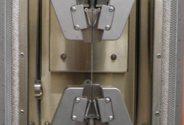
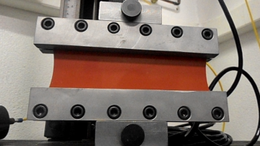
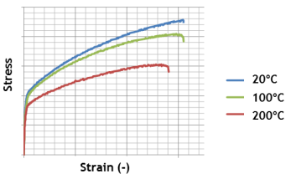

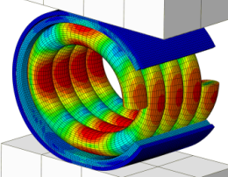
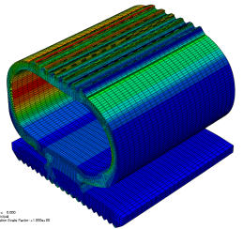
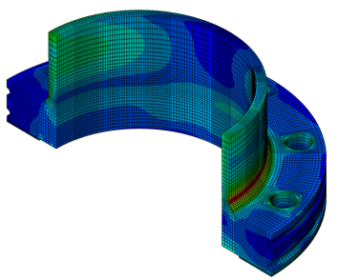
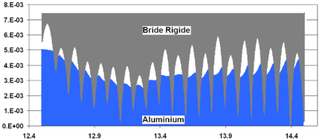
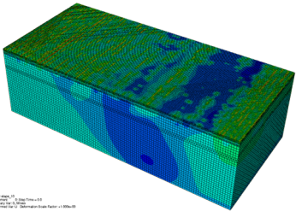
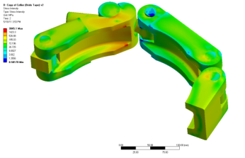
La simulation numérique au service de l’étanchéité
Essais mécaniques
Caractérisations matériaux
(Plasticité, fluage, hyperélasicité…)
Logiciel
& techniques de simulation
Simulation des joints
(Métalliques, élastomères…)
Analyse d’assemblages
(Interaction joint/bride, QDS…)
Etudes fondamentales

Slide 2
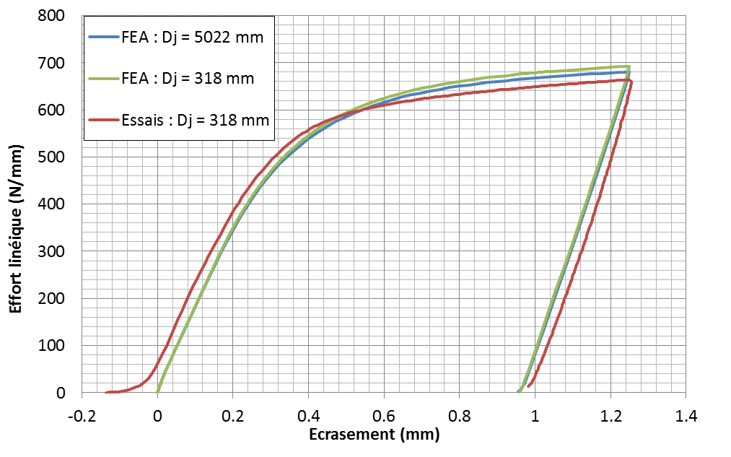
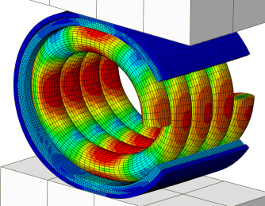
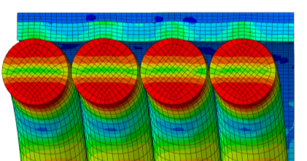
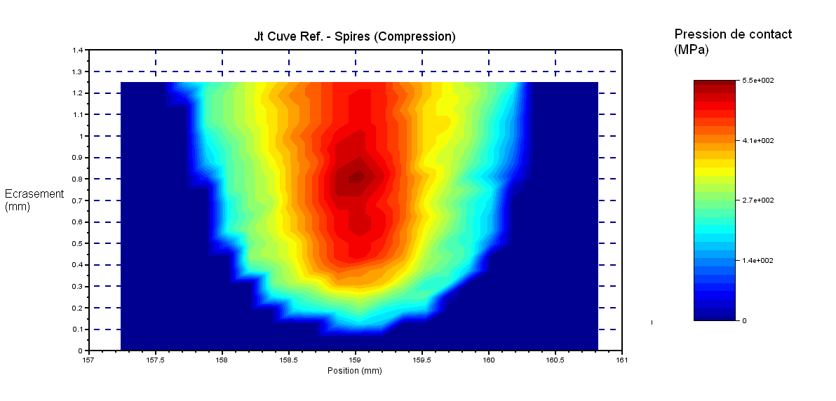
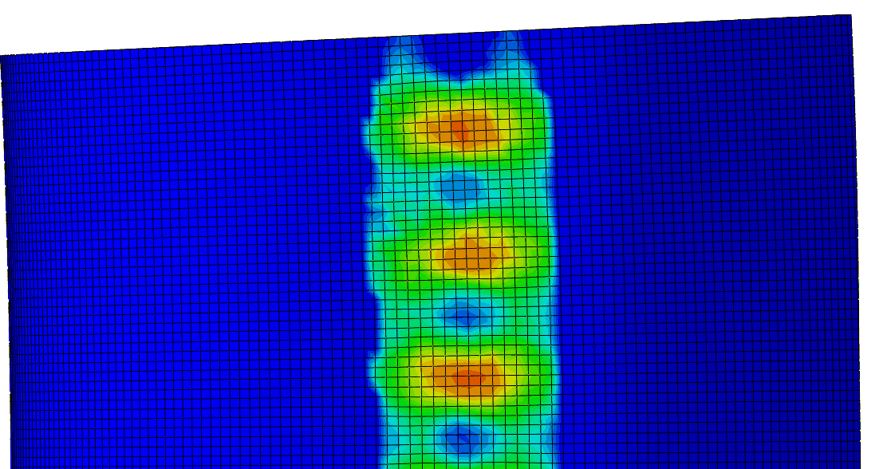
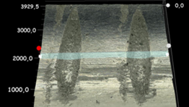


Simulation des joints métalliques
Analyse des courbes caractéristiques
Etude d’effet d’échelle
Etudes de sensibilité
(matériaux, géométrie, scénario…)
Optimisation
Aide à l’interprétation des essais
Analyse des contraintes/déformations
Analyse du contact joint/bride
Pression de contact (MPa)
Compression (mm)
Position (mm)

Slide 3

Simulation des joints métalliques
Caractérisation des matériaux métalliques
Echantillons prélevés dans stock d’usine
(Prise en compte de l’historique thermo-mécanique des tôles, fils…)
Essais de traction (Ambiante → 300°C)
Essais de fluage
Lissage des courbes selon lois de comportement
+ Données complémentaires (fournisseurs, normes, littérature…)
Essai de traction sur Argent
20°C
100°C
200°C

Slide 4
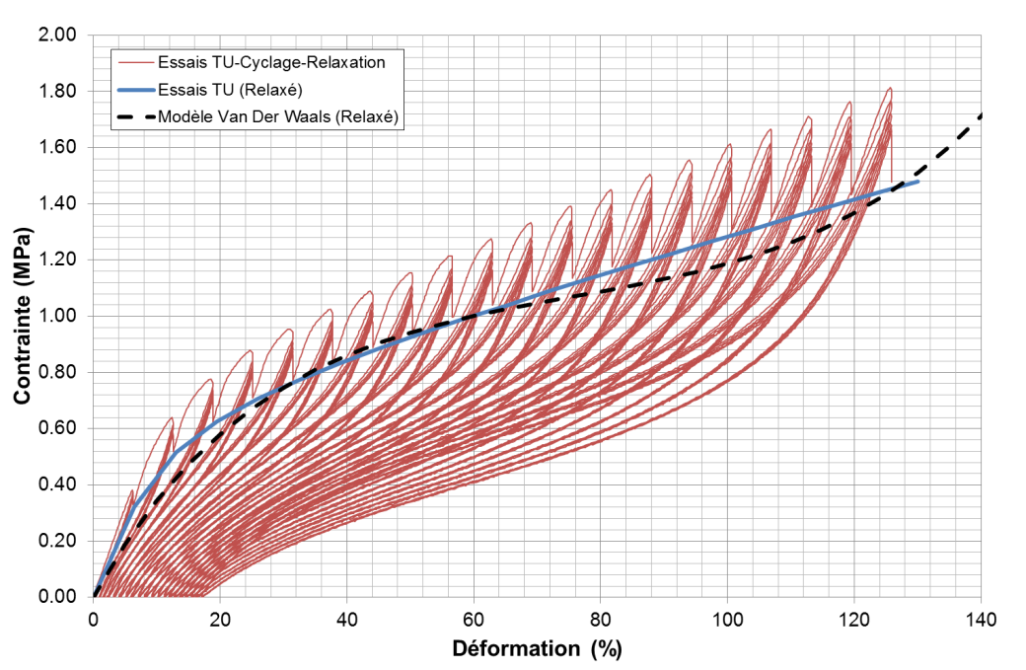
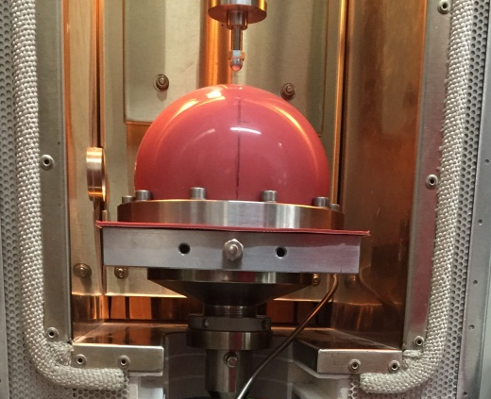
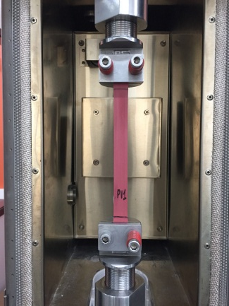
Simulation des joints Elastomères
Caractérisation des élastomères
Eprouvettes réalisées à l’usine de Montbrison (Silicones, SBR, HNBR…)
Caractéristiques multiaxiales : Nécessité d’étudier différentes combinaisons de contraintes
(traction uniaxiale, équibiaxiale, cisaillement pur, compression…)
Sensibilité à la vitesse de déformation
Lois de comportement hyperélastiques
(développements de Rivlin, Ogden, Van Der Waals…)

